Slide 1
A continuación se le presentarán unas imágenes de rostros humanos y luego de cada una aparecerá una lista de emociones, de las cuales solo una es la correcta.
Usted deberá informarle al investigador cual es la emoción que mejor la representa.
Deberá decirlo en voz alta.

Slide 2
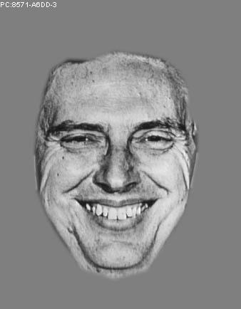

Slide 3
Miedo
Asco
Tristeza
Alegría
Ira
Neutral

Slide 4
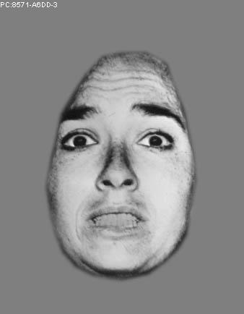

Slide 5
Miedo
Asco
Tristeza
Alegría
Ira
Neutral

Slide 6
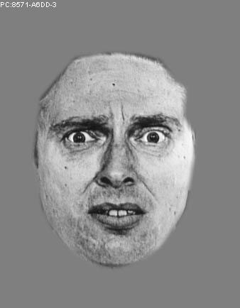

Slide 7
Miedo
Asco
Tristeza
Alegría
Ira
Neutral

Slide 8
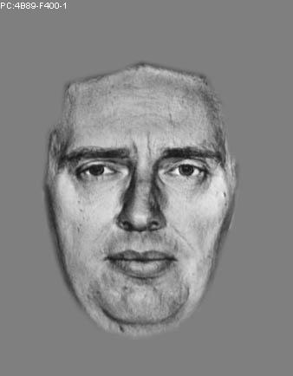
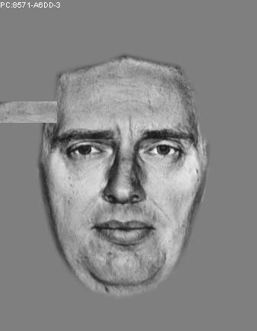

Slide 9
Miedo
Asco
Tristeza
Alegría
Ira
Neutral

Slide 10
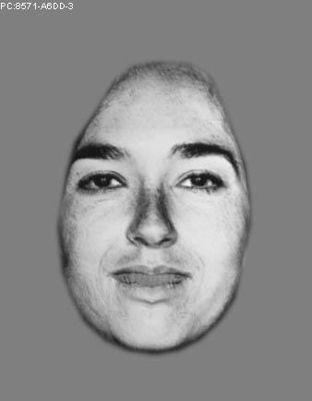

Slide 11
Miedo
Asco
Tristeza
Alegría
Ira
Neutral

Slide 12
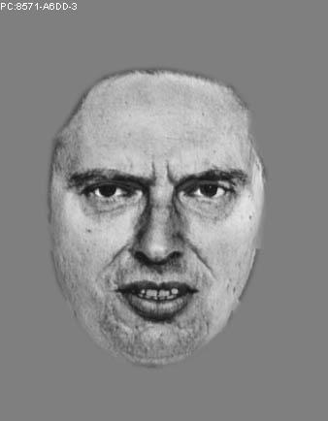

Slide 13
Miedo
Asco
Tristeza
Alegría
Ira
Neutral

Slide 14
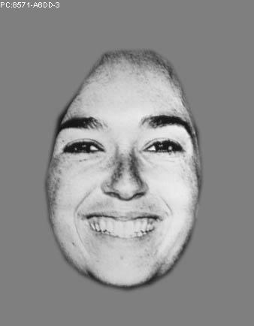

Slide 15
Miedo
Asco
Tristeza
Alegría
Ira
Neutral

Slide 16
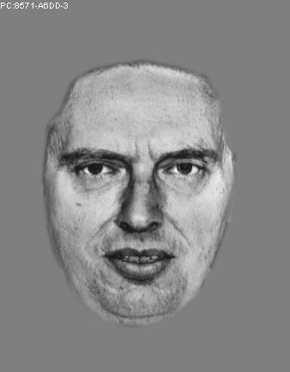

Slide 17
Miedo
Asco
Tristeza
Alegría
Ira
Neutral

Slide 18
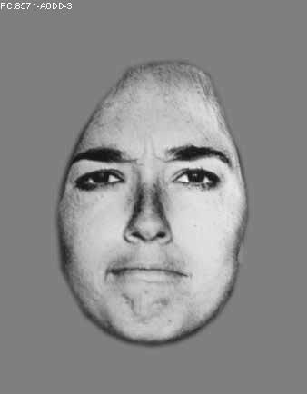

Slide 19
Miedo
Asco
Tristeza
Alegría
Ira
Neutral

Slide 20
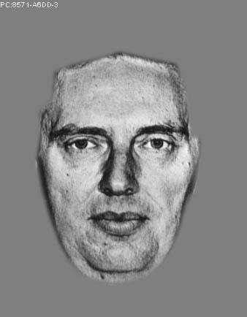

Slide 21
Miedo
Asco
Tristeza
Alegría
Ira
Neutral

Slide 22
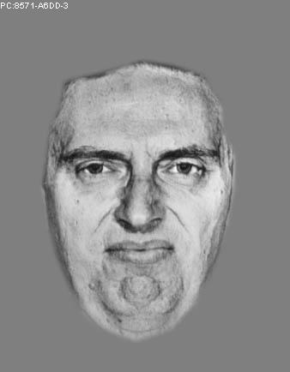

Slide 23
Miedo
Asco
Tristeza
Alegría
Ira
Neutral

Slide 24
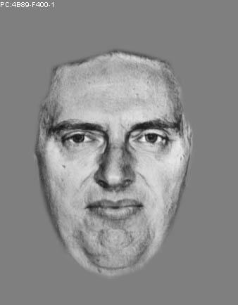

Slide 25
Miedo
Asco
Tristeza
Alegría
Ira
Neutral

Slide 26
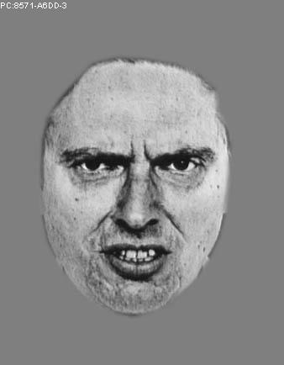

Slide 27
Miedo
Asco
Tristeza
Alegría
Ira
Neutral

Slide 28
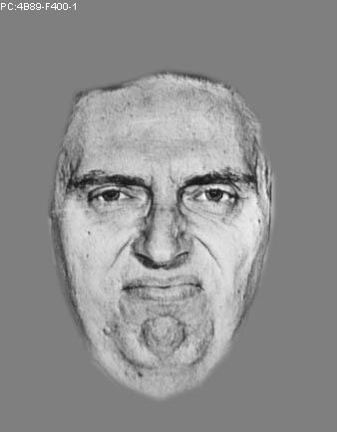

Slide 29
Miedo
Asco
Tristeza
Alegría
Ira
Neutral

Slide 30
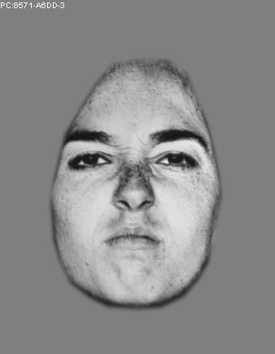

Slide 31
Miedo
Asco
Tristeza
Alegría
Ira
Neutral

Slide 32
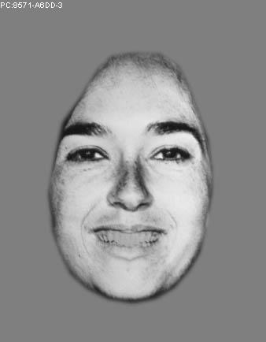

Slide 33
Miedo
Asco
Tristeza
Alegría
Ira
Neutral

Slide 34
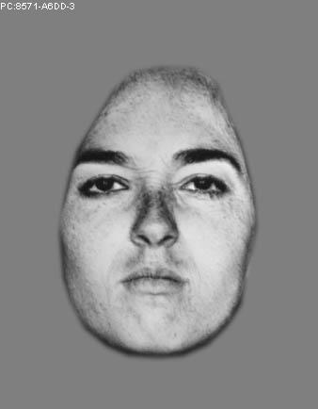

Slide 35
Miedo
Asco
Tristeza
Alegría
Ira
Neutral

Slide 36


Slide 37
Miedo
Asco
Tristeza
Alegría
Ira
Neutral

Slide 38
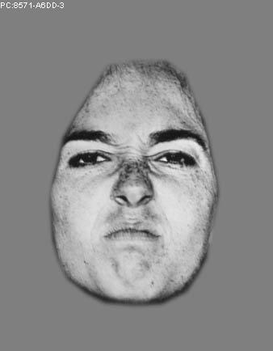

Slide 39
Miedo
Asco
Tristeza
Alegría
Ira
Neutral

Slide 40
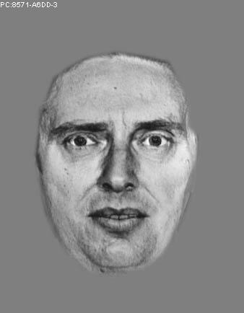

Slide 41
Miedo
Asco
Tristeza
Alegría
Ira
Neutral

Slide 42
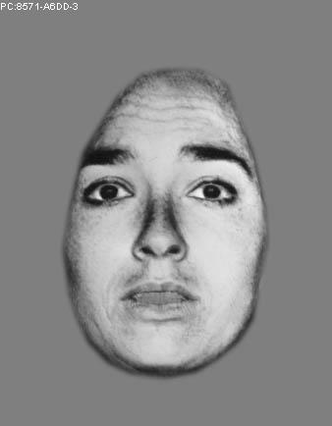

Slide 43
Miedo
Asco
Tristeza
Alegría
Ira
Neutral

Slide 44
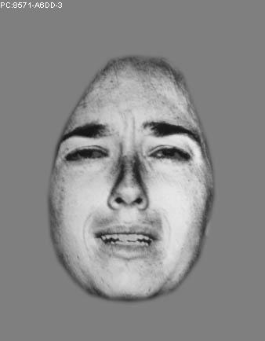

Slide 45
Miedo
Asco
Tristeza
Alegría
Ira
Neutral

Slide 46
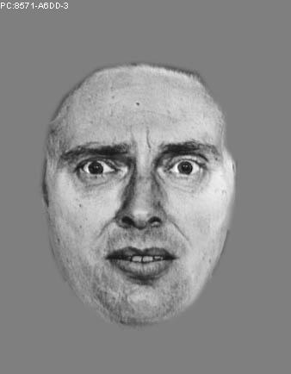

Slide 47
Miedo
Asco
Tristeza
Alegría
Ira
Neutral

Slide 48
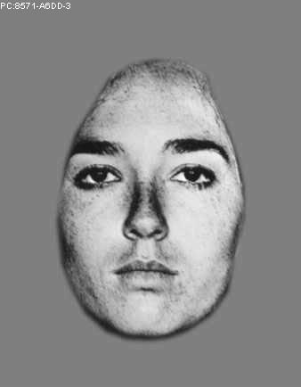

Slide 49
Miedo
Asco
Tristeza
Alegría
Ira
Neutral

Slide 50
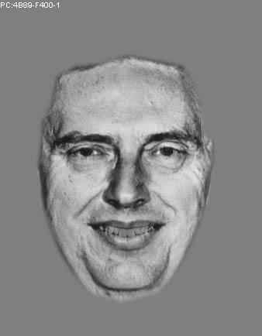

Slide 51
Miedo
Asco
Tristeza
Alegría
Ira
Neutral

Slide 52
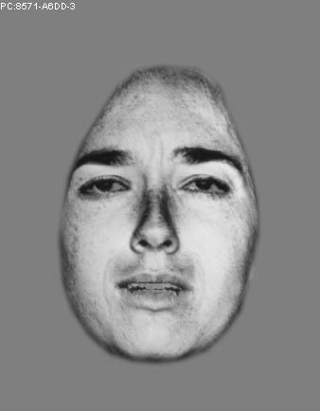

Slide 53
Miedo
Asco
Tristeza
Alegría
Ira
Neutral

Slide 54
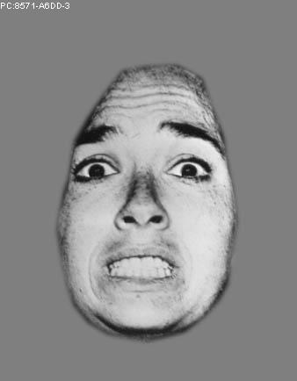

Slide 55
Miedo
Asco
Tristeza
Alegría
Ira
Neutral

Slide 56
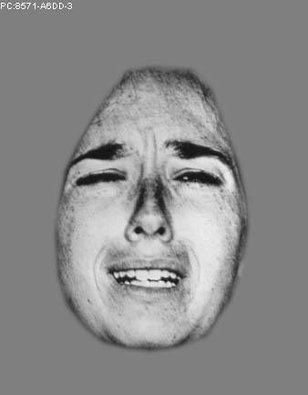

Slide 57
Miedo
Asco
Tristeza
Alegría
Ira
Neutral

Slide 58
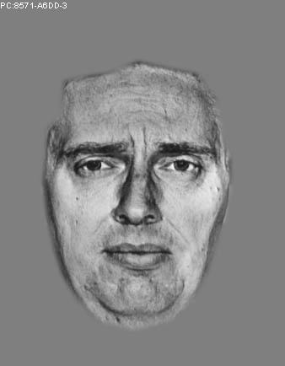

Slide 59
Miedo
Asco
Tristeza
Alegría
Ira
Neutral

Slide 60
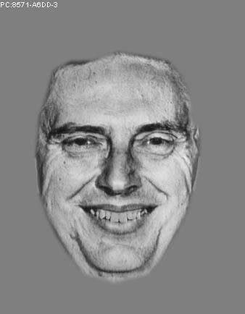

Slide 61
Miedo
Asco
Tristeza
Alegría
Ira
Neutral

Slide 62
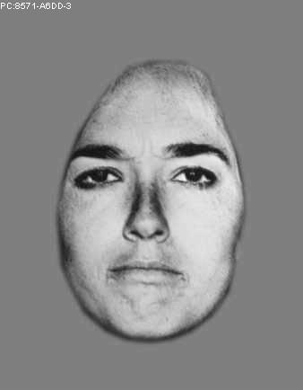

Slide 63
Miedo
Asco
Tristeza
Alegría
Ira
Neutral

Slide 64
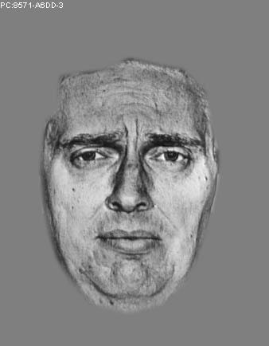

Slide 65
Miedo
Asco
Tristeza
Alegría
Ira
Neutral

